Slide 1
课题导入—专题概况
KETIDAORU
1.大气的主要成分
 | 主要成分 | 主要作用
干洁空气 | 氮 | 生物体内蛋白质的重要组成部分
 | 氧 | 人类和一切生物维持生命活动必需的物质
 | 二氧化碳 | 绿色植物进行光合作用的原料；对地面起保温作用
 | 臭氧 | 吸收紫外线，被誉为“地球生命的保护伞”
 | 稀有气体
水汽 |  | 成云致雨的必要条件
固体杂质

Slide 2
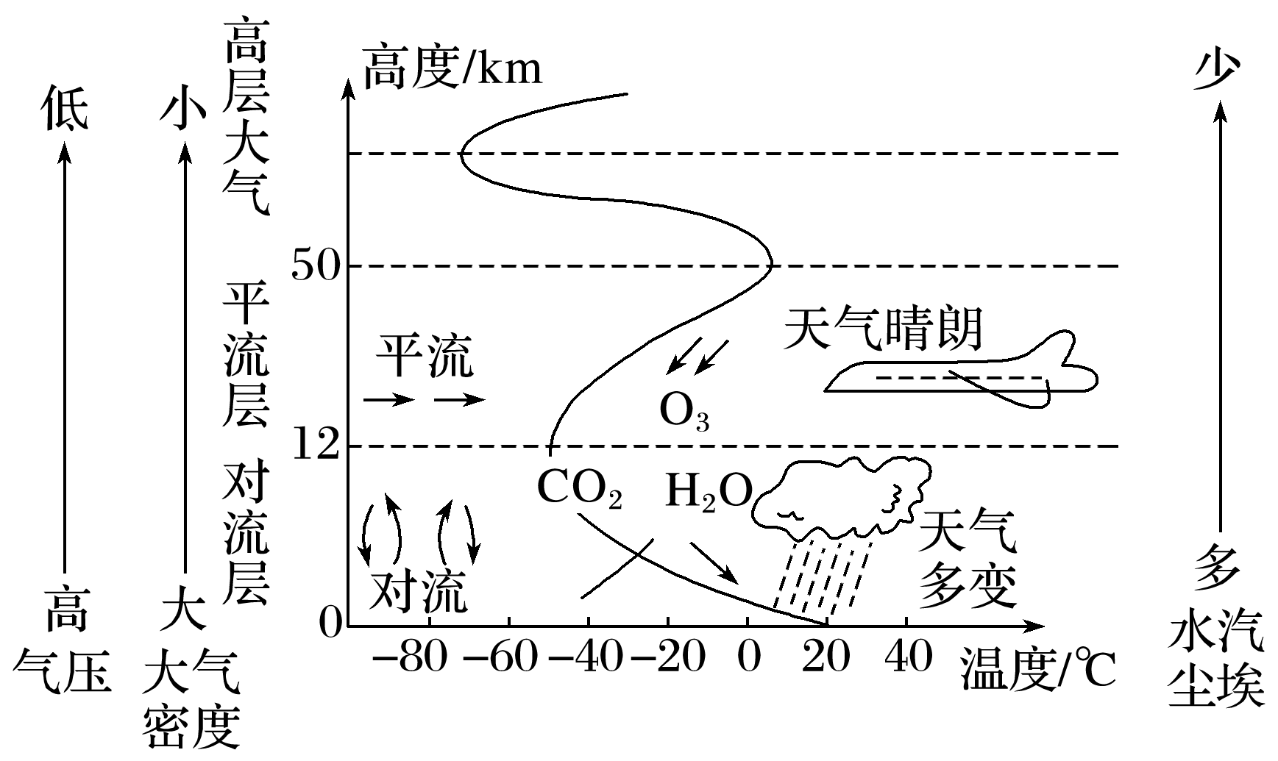
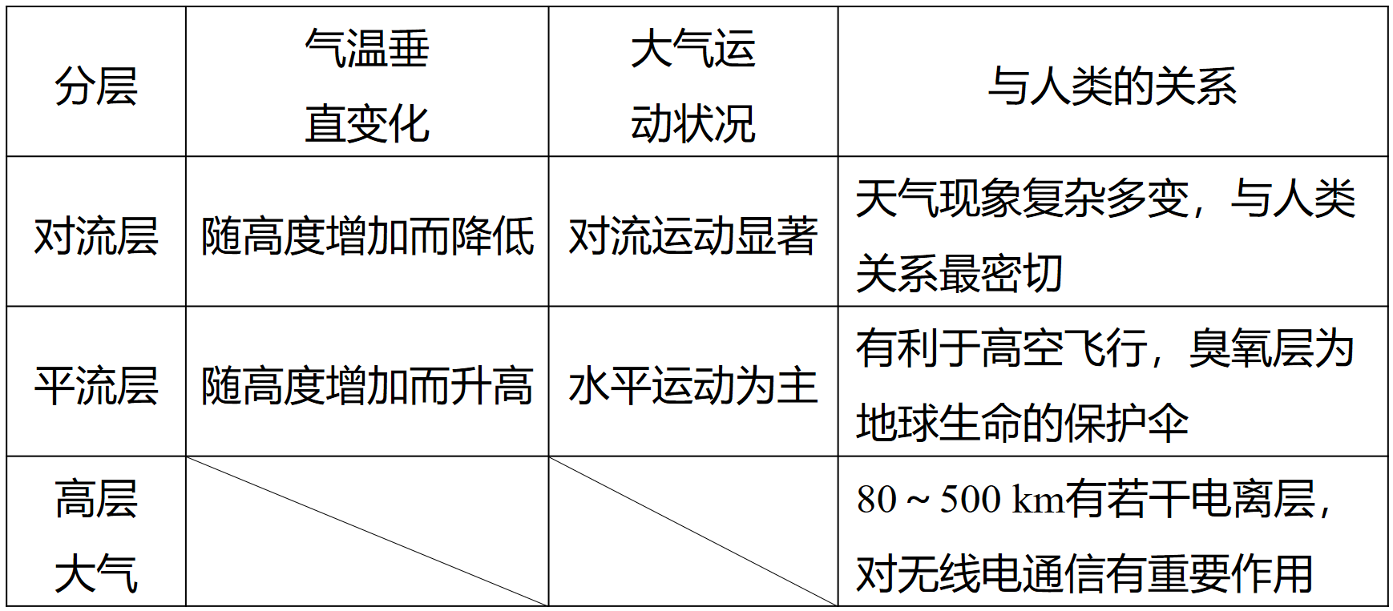
课题导入—专题概况
KETIDAORU
2.大气的垂直分层

Slide 3
分层 | 气温垂 直变化 | 大气运 动状况 | 与人类的关系
对流层 | 随高度增加而降低 | 对流运动显著 | 天气现象复杂多变，与人类关系最密切
平流层 | 随高度增加而升高 | 水平运动为主 | 有利于高空飞行，臭氧层为地球生命的保护伞
高层 大气 |  |  | 80～500 km有若干电离层，对无线电通信有重要作用

Slide 4
课题导入—专题概况
KETIDAORU
2.大气的垂直分层
3.大气的基本物理性质
气温、气压、风、湿度（降水）

Slide 5
地理一轮复习
专题3.1 大气受热过程与气温
高三地理组
程辰
2020年9月

Slide 6
目标引领
MUBIAOYINLING
1.综合思维：联系大气受热过程示意图及其原理，从要素综合的角度分析
影响昼夜温差大小、太阳辐射量大小及气温高低等地理事象的要素。
2.人地协调观：结合大气受热过程在实际生活中的应用，能简单辨识人们
生产活动和生活习惯与地理环境之间的联系，理解人类对地理环境施加
影响的方式及其带来的影响。

Slide 7

一.大气的受热过程及其应用
1.大气的受热过程
（1）受热过程：
太
阳
辐
射
射向宇宙空间
射向宇宙空间
大气反射、吸收 、散射等削弱作用
大气上界
大
气
辐
射
削
弱
的
太
阳
辐
射
大
气
增
温
大气
吸收
地
面
辐
射
大气对地面的保温作用
大气逆辐射
地面吸收增温
保持地面温度
地面释放辐射
“太阳暖大地”
“大气还大地”
“大地暖大气”

Slide 8
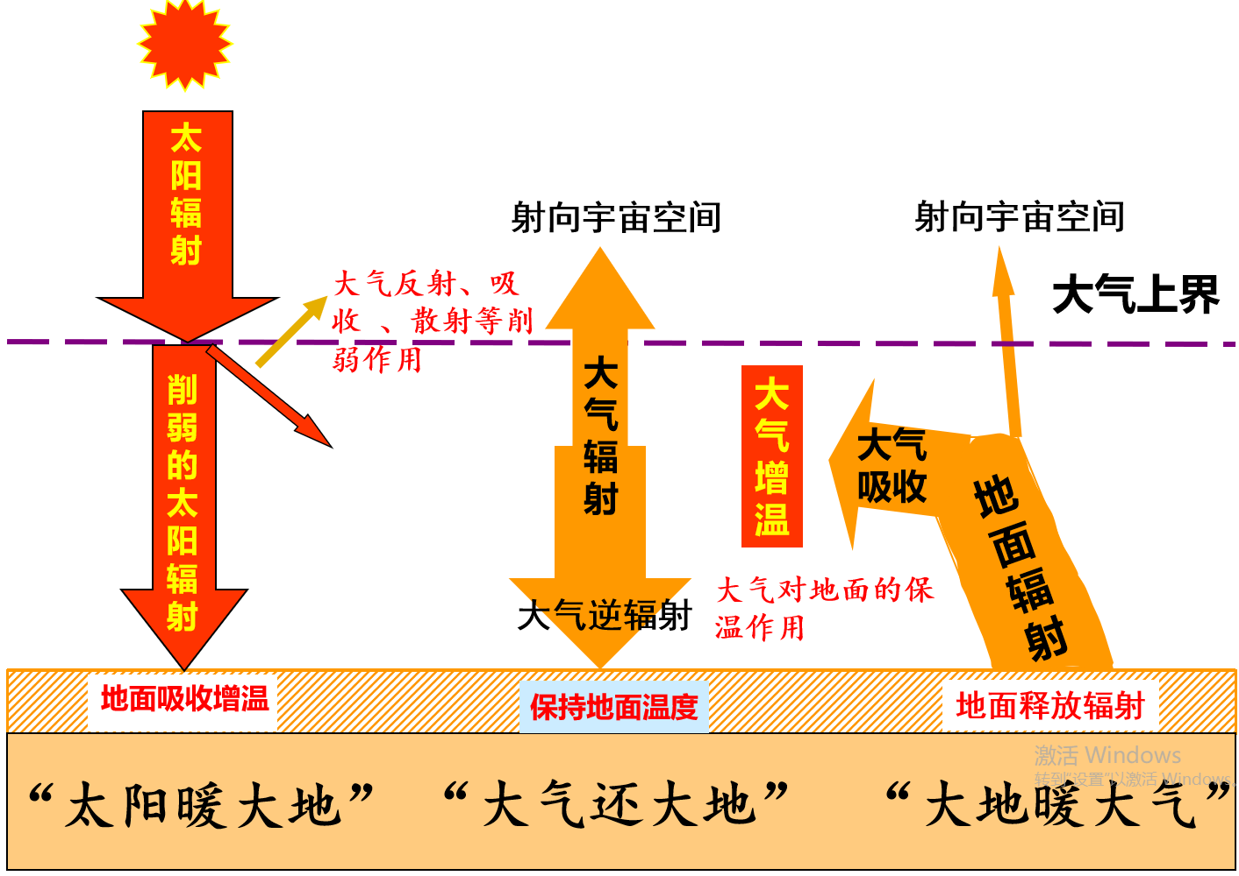
一.大气的受热过程及其应用
1.大气的受热过程
（1）受热过程：
太阳短波辐射
大气削弱太阳辐射
地面吸收增温（太阳暖大地）
地面释放长波辐射
大气吸收增温（大地暖大气）
大气释放逆辐射（大气还大地）
地面热量损失得到补偿

Slide 9
一.大气的受热过程及其应用
1.大气的受热过程
（1）受热过程：
太阳短波辐射
大气削弱太阳辐射
地面吸收增温（太阳暖大地）
地面释放长波辐射
归纳总结：
1.受热的两大过程
①地面的增温：大部分太阳辐射透过大气射到地面，使地面增温。
②大气的增温：地面以地面辐射的形式向大气传递热量。
大气吸收增温（大地暖大气）
2.大气热量的两大来源
①太阳是大气最重要的热量来源
②近地面辐射是大气直接的热量来源
大气释放逆辐射（大气还大地）
3.大气的两大作用
①削弱作用：大气层中水汽、云层、尘埃等对太阳辐射的吸收、反射和散射作用。
②保温作用：大气逆辐射对近地面大气热量的补偿作用。
地面热量损失得到补偿

Slide 10
一.大气的受热过程及其应用
1.大气的受热过程
（1）受热过程：
辨析.若该地太阳辐射强，温度是否一定高？
答：
①判断：不一定；
②理由：该地太阳辐射强只能说明该地大气削弱作用弱，到达该地的太阳辐射多，但是依据大气受热过程可知，太阳辐射要转换为大气的热量（气温），还需要经过地面吸收增温并向外释放长波辐射——大气吸收地面长波辐射增温两个环节，所以A.地面吸收太阳辐射能力的强弱，B.大气吸收地面长波辐射的能力强弱都会影响大气的受热增温。

Slide 11
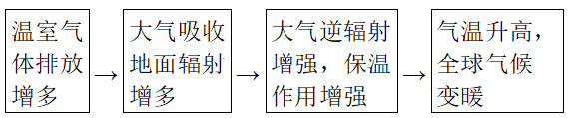
一.大气的受热过程及其应用
2.大气2大作用原理的应用→分析生产、生活现象
（1）解释温室气体大量排放对全球气候变暖的影响：
（2）分析农业实践中的一些现象：
①我国北方地区利用温室大棚生产反季节蔬菜（保温作用）。
②深秋农民利用燃烧秸秆制造烟雾预防霜冻（保温作用）。
③华北地区早春农民利用地膜覆盖进行农作物种植（保温作用）。
（3）分析某地太阳辐射量多少
①高海拔地区：地势高→空气稀薄→大气对太阳辐射的削弱作用弱→太阳辐射强
②内陆地区：气候干旱→晴天多，阴雨少→大气对太阳辐射的削弱作用弱→太阳辐射强

Slide 12
一.大气的受热过程及其应用
2.大气2大作用原理的应用→分析生产、生活现象
（4）分析昼夜温差大小的影响因素
①地势高低：
地势高→大气稀薄→白天大气的削弱作用和夜晚大气的保温作用都弱→昼夜温差大。
②天气状况：
晴朗的天气条件下，白天大气的削弱作用和夜晚大气的保温作用都弱→昼夜温差大。
③下垫面性质：
下垫面的比热容大→增温和降温速度都慢→昼夜温差小。（如海洋的昼夜温差一般小于陆地；反之，昼夜温差大。）

Slide 13
氧化亚氮（N2O）在百年尺度内的增温效应是等量二氧化碳的近300倍。农田是氧化亚氮的第一大排放源。完成题。
1.氧化亚氮具有增温效应，主要是因为（ ）
大气辐射总量增加
B. 大气吸收作用增强
C. 地面辐射总量增加
D. 地面反射作用增强
【答案】B
【解析】氧化亚氮是最重要的温室气体之一，氧化亚氮能够强烈吸收地面辐射，使大气吸收作用增强，进而使得大气逆辐射增强，保温效果好，从而具有增温效应，B正确，A错误；
氧化亚氮并不能使地面辐射总量增加，也不能使地面反射作用增强，CD错误。故选：B。

Slide 14
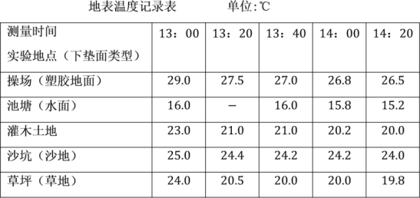
物体的温度越高，辐射越强。某校同学通过测量记录地表温度（下表），探究不同下垫面对地面辐射的影响。据此完成下列小题。
2.依据表中数据，推测地面辐射从强到弱的排序是
池塘、灌木土地、沙坑
B. 操场、草坪、沙坑
C. 草坪、池塘、灌木土地
D. 操场、沙坑、池塘
2.【分析】
本题考查大气受热相关知识，旨在考查学生获取和解读图地理信息能力和调动、运用知识的能力。解题的关键是正确获取图表信息，分析地面辐射从强到弱的排序。
【解答】
根据表格当中的数据可以读出其13:00温度的排序为：操场>沙坑>草坪>灌木土地>池塘，其余时间段为：操场>沙坑>灌木土地>草坪>池塘，由材料可知，物体的温度越高辐射越强，所以其辐射的从强到弱的顺序分别为操场、沙坑、草坪、灌木土地、池塘或操场、沙坑、灌木土地、草坪、池塘。故D正确，ABC错误。故选D。

Slide 15
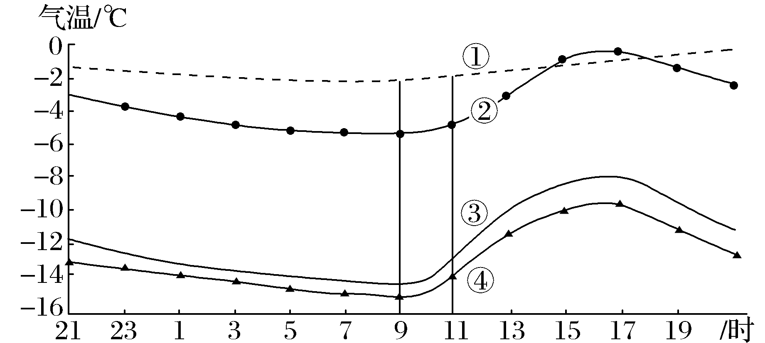
(2017·全国文综Ⅰ)我国某地为保证葡萄植株安全越冬，采用双层覆膜技术(两层覆膜间留有一定空间)，效果显著。下图中的曲线示意当地寒冷期(12月至次年2月)丰、枯雪年的平均气温日变化和丰、枯雪年的膜内平均温度日变化。据此完成3～4题。
3.图中表示枯雪年膜内平均温度日变化的曲线是
A.① B.② C.③ D.④
√
4.该地寒冷期
A.最低气温高于－16 ℃
B.气温日变化因积雪状况差异较大
C.膜内温度日变化因积雪状况差异较大
D.膜内温度日变化与气温日变化一致
√

Slide 16
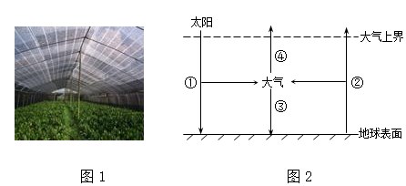
图1为我国某地一个蔬菜大棚的照片，图2为地球大气受热过程示意图，图中数字代表某种辐射。回答5-6题。
5.照片拍摄季节，当地的农民一般会给大棚覆盖黑色尼龙网，而不是我们常见的白色塑料薄膜或者玻璃大棚。照片拍摄的时间以及这样做的目的分别是（ ）
A. 7-8月，削弱①以减少农作物水分蒸腾
B. 10-11月，阻挡②以防止夜间温度过低
C. 12-次年1月，增加③以提高土壤的温度
D. 6-7月，增强④以降低白天大气的温度
6.图2中（ ）
A. ③能量大部分被大气所吸收 B. ④是近地面大气的根本热源
C. ②只出现在夜晚起保温作用 D. ①表示散失的少量长波辐射
答案：A、D

Slide 17
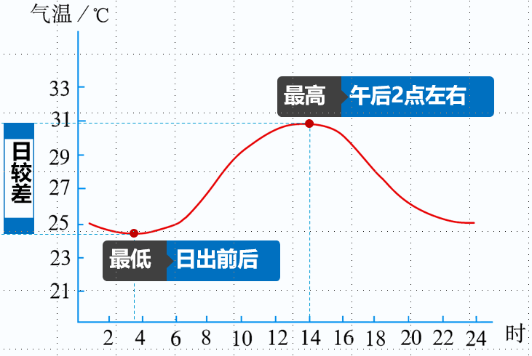
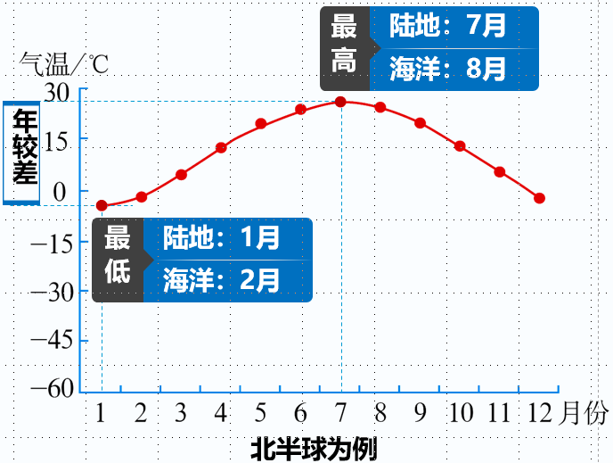
二.大气受热的结果—气温
1.气温的时空特征
（1）气温的时间变化特征
①日变化：
A.一天中，最低气温出现在日出前后；
B.一天中，太阳辐射最强是正午12时；
C.地面温度最高出现在午后1时(即当地地方时为13：00)左右；
D.大气温度（气温）最高出现在午后2时(即当地地方时为14：00)左右。
②年变化：
A.北半球太阳辐射最强是6月份；北半球大陆气温最高是7月份；北半球海洋气温最高是8月份。
B.北半球太阳辐射最弱为12月，陆地气温最低为1月份，海洋气温最低为2月份

Slide 18
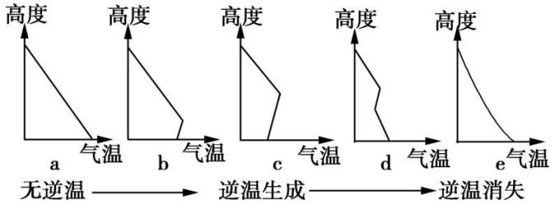
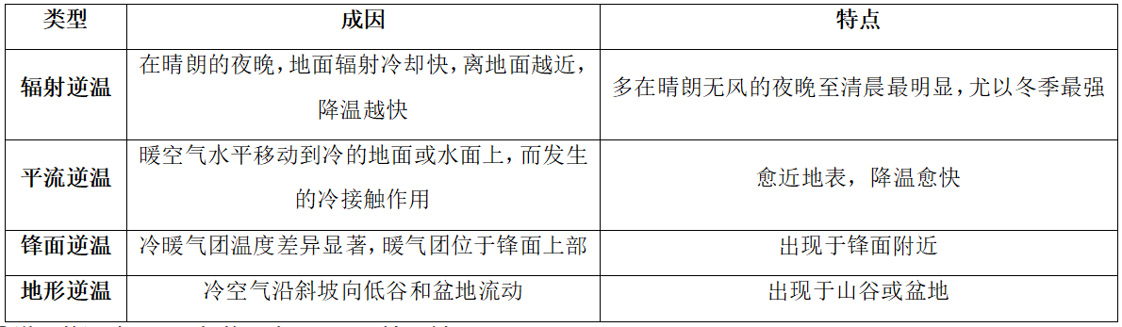
（2）气温的空间分布特征
类型1.气温的垂直分布与逆温现象
①常规分布：对流层气温在垂直方向上，海拔每上升100 m，温度下降0.6℃
②逆温：一定条件下，对流层一定高度范围内气温随高度增加而上升。（上热下冷）
A.逆温的类型及成因

Slide 19
（2）气温的空间分布特征
类型1.气温的垂直分布与逆温现象
①常规分布：对流层气温在垂直方向上，海拔每上升100 m，温度下降0.6℃
②逆温：在一定条件下，在对流层一定高度范围内气温随高度增加而上升的现象。
B.逆温的影响——空气的对流上升运动被抑制
有利方面：
a.逆温的出现阻碍了空气对流，因此可以抑制沙尘暴的发生。
b.逆温出现在高空，有利于飞机的飞行。
不利方面：
a.逆温时大气结构比较稳定，容易加重大气污染。
b.对天气的影响：容易产生大雾，减少降水等情况。
c.对交通的影响：能见度降低，地面湿滑。

Slide 20
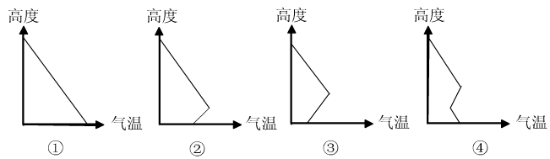
（2013浙江） 近年来，雾霾天气在我国频繁出现，空气质量问题已引起全社会高度关注。如图是气温垂直分布的4种情形。读图完成问题。
图中最有利于雾霾大气污染物扩散的情形是
A． ① B．② C．③ D．④
A【解析】雾霾天气一般在静风或无风、大气比较稳定的情况下容易产生，图①中气温随海拔升高而降低，此种情况下空气对流运动显著，雾霾最容易扩散。

Slide 21
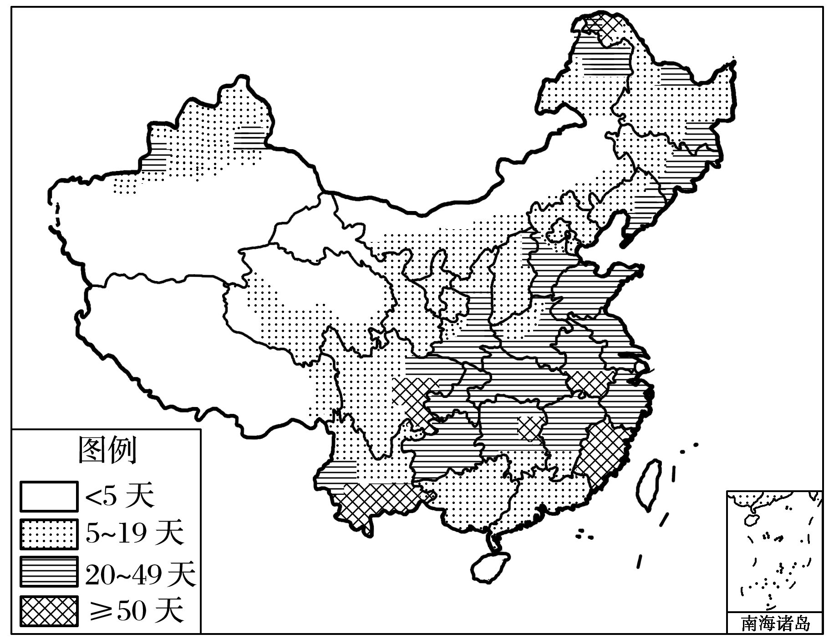
(四川文综)雾是悬浮在近地面空气中的大量微小水滴或冰晶。下图为“中国年平均雾日空间分布图”。据材料回答1～2题。
1.下列地区中，年平均雾日最少的是
A.福建沿海 B.黄海沿岸
C.准噶尔盆地 D.柴达木盆地
2.与四川盆地内秋、冬季节多雾直接相关的是
A.秦岭阻挡冷空气南下
B.气流受地形阻挡抬升
C.受暖湿的东南季风影响显著
D.晴朗的夜间地面辐射冷却强

Slide 22
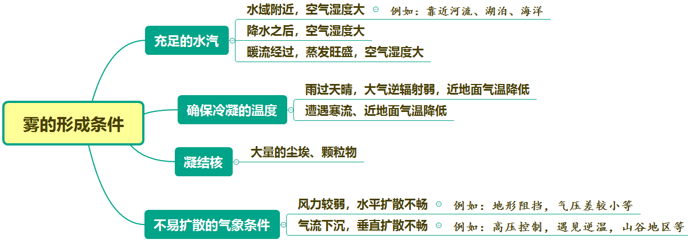

Slide 23
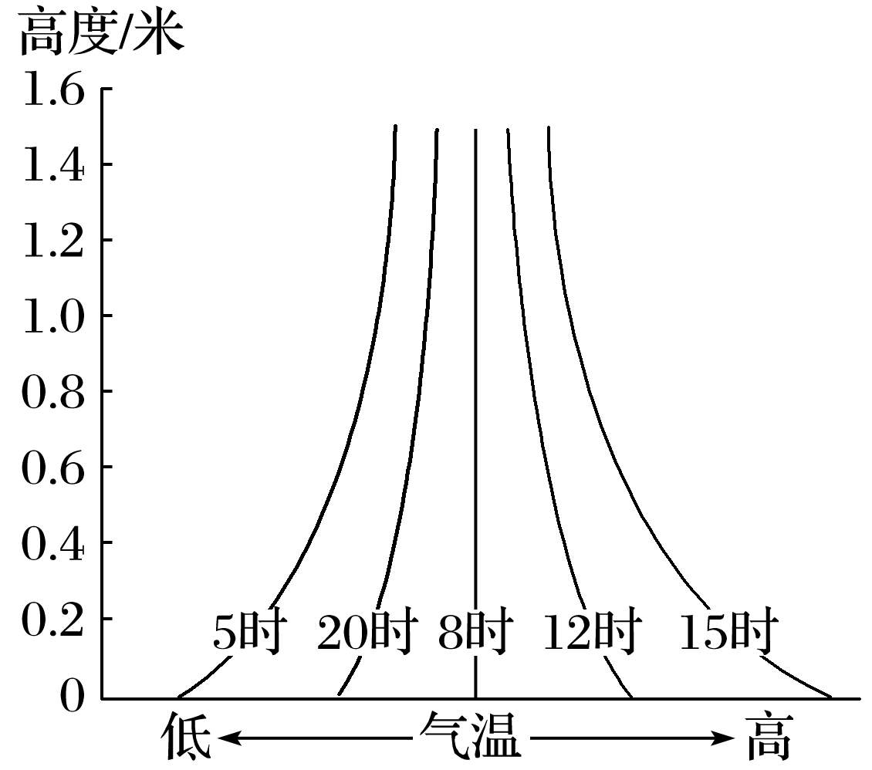
(山东文综)下图为北半球中纬度某地某日5次观测到的“近地面气温垂直分布示意图”。当日天气晴朗，日出时间为5时。读图回答下题。
5.由图中信息可分析出
A.5时、20时大气较稳定
B.12时、15时出现逆温现象
C.大气热量直接来自太阳辐射
D.气温日较差自下而上增大
√
解析 对流层气温垂直分布规律是随高度的升高而降低，(气温)下高上低的大气结构有利于对流的发生，若气温随高度升高而升高，或气温的变化垂直递减率小于6 ℃/km，则很大几率出现逆温现象，不利于大气的对流，大气较稳定。读图可知，5时、20时出现逆温，大气稳定，12时逆温消失。大气热量主要来自地面辐射；逆温自下而上逐渐消失，也说明这一问题。气温日较差的大小可以通过观察各气温曲线之间的气温差判断，由图可知，下部明显大于上部。

Slide 24
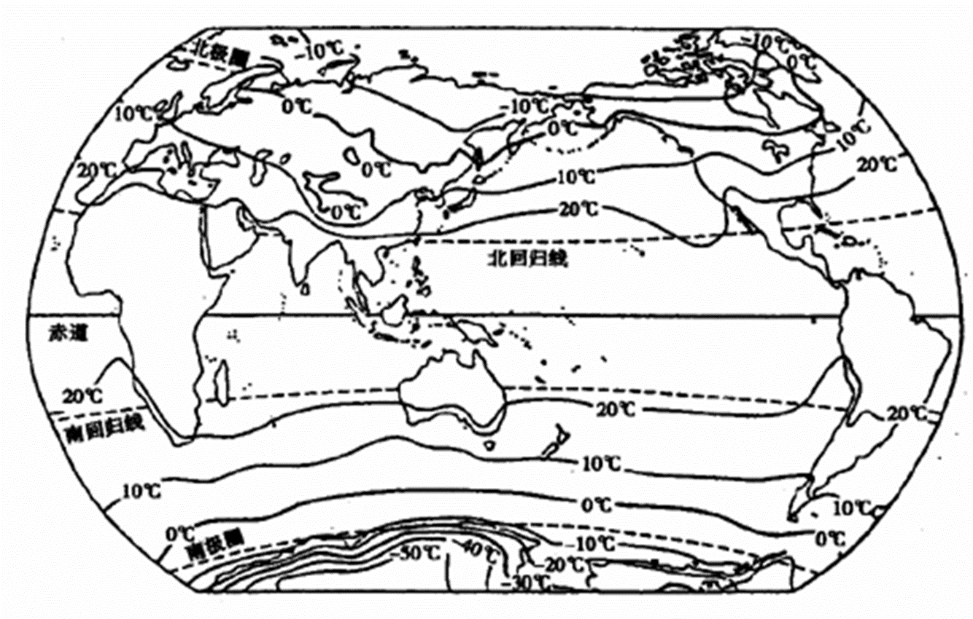
类型2.气温的水平分布特征
特征1.全球：气温由低纬度向高纬度递减。也就是纬度越高，气温越低。
原因：纬度位置
特征2.海陆间：同纬度地带，夏季气温陆地高于海洋，冬季气温海洋高于陆地。
原因：海陆热力性质差异
特征3.内陆地区：地势（海拔）高的地区气温低，地势（海拔）低的地区气温高
原因：地势高低
特征4.沿海地区：暖流流经海区海水温度较高，寒流流经海区海水温度较低。
原因：洋流

Slide 25
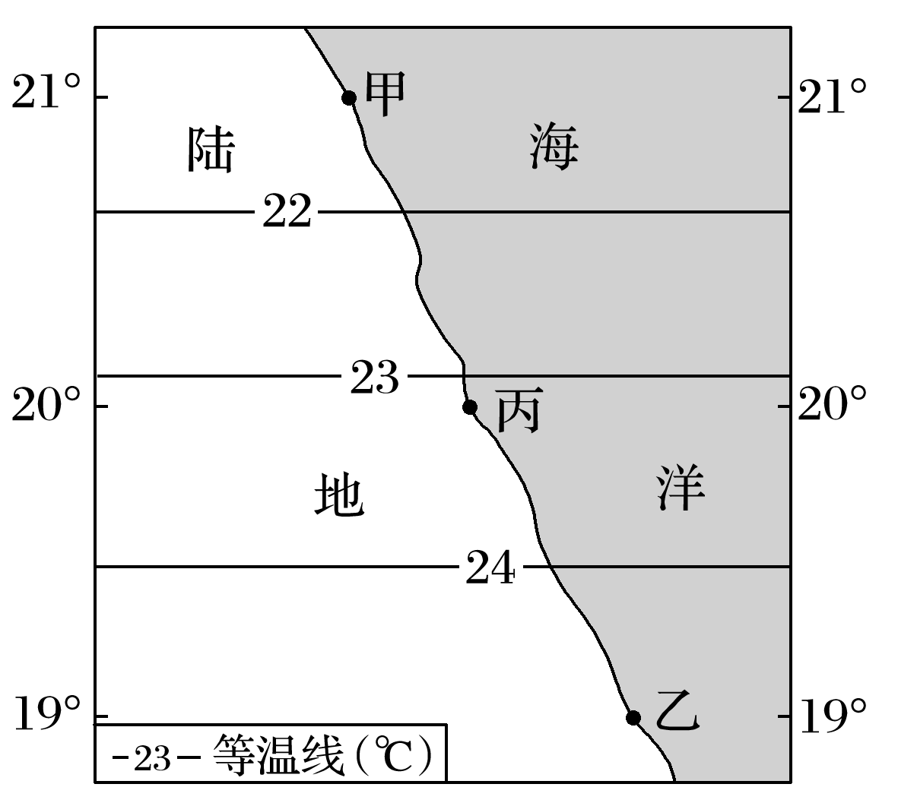
(山东文综)气温的日变化一般表现为最高值出现在14时左右，最低值出现在日出前后。如图示意某区域某日某时刻的等温线分布。读图，回答下题。
下列时刻中，最有可能出现该等温线分布状况的是
A.6时 B.9时 C.12时 D.14时
√
(1)审题：你从上述材料中获取和解读到哪些地理信息？
答案 日最高温出现在14时左右，最低温出现在日出前后；由等温线
平直分布可知，同纬度陆地与海洋气温相同。
(2)破题：你在解答上题时调用了哪些地理知识？
答案 由大气受热原理可知，近地面大气的热量来自地球表面，海洋与陆地热力性质不同，所以陆地气温与海洋气温变化过程不同，海洋气温变化滞后于陆地气温变化。
(3)解题：解答上题如何辨别选项？
答案 6时和14时出现陆地最低气温和最高气温，海洋气温升降幅度小，极值与陆地不同。12时太阳辐射强，陆地增温超过海洋，不会相等。日出前后，海洋温度比陆地温度高，日出后海洋和陆地开始升温，陆地升温快，海洋升温慢，大约9时左右可能出现陆地和海洋温度相等。

Slide 26
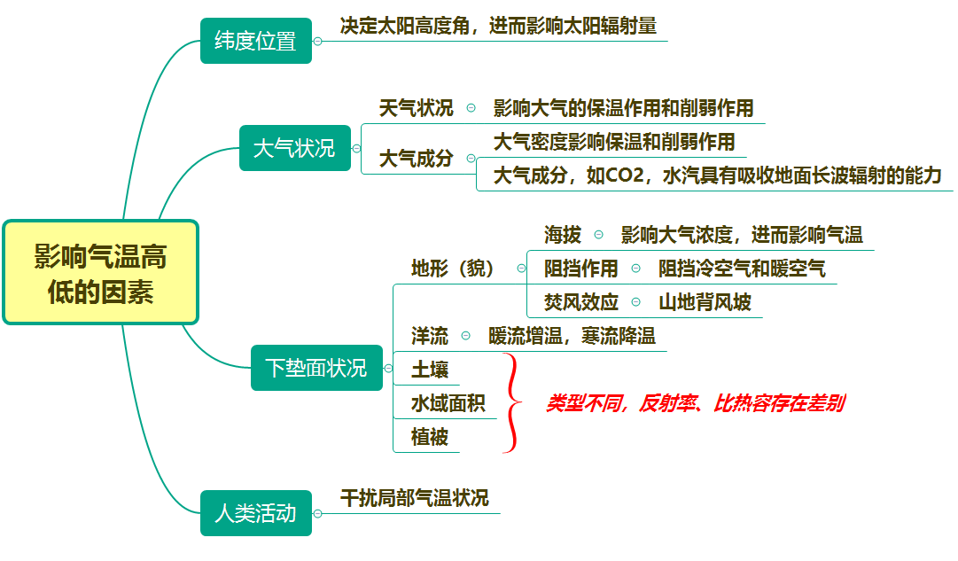
二.大气受热的结果—气温
2.影响气温高低的因素

Slide 27
（湖北省宜昌市2019—2020学年高三年级元月调考）2019年6月25日至29日，拉萨连续5日平均气温超过22℃，首次达到了中国气候季节划分的夏季标准，这是当地1955年有气象观测记录以来首次入夏。往年夏季较为凉爽的拉萨，今年电风扇、家用空调供不应求。据此完成12—14题。
12．内蒙古高原上的呼伦贝尔夏季空调和电风扇使用率也较低，与拉萨相比，呼伦贝尔该特点形成的主要原因是
A．海拔较高，大气保温作用弱 B．云量较少，大气保温作用弱
C．纬度较高，太阳高度角小 D．海洋影响小，夜晚降温快
13．这次拉萨顺利入夏的原因最可能是
A．西南季风势力强，带来大量暖空气，增温明显
B．拉萨地处河谷地带，不易散热
C．太阳活动强烈
D．受高气压影响，形成强烈的气流下沉增温和辐射增温
14．此次高温事件产生的影响，下列说法正确的是
A．农作物及牧草长势较去年偏好 B．以后每年春末商家采购大量空调电扇
C．高温事件后不久，对流增强，雨季到来 D．冰川融化，林线上升

Slide 28
（湖北省宜昌市2019—2020学年高三年级元月调考）2019年6月25日至29日，拉萨连续5日平均气温超过22℃，首次达到了中国气候季节划分的夏季标准，这是当地1955年有气象观测记录以来首次入夏。往年夏季较为凉爽的拉萨，今年电风扇、家用空调供不应求。据此完成12—14题。
12．内蒙古高原上的呼伦贝尔夏季空调和电风扇使用率也较低，与拉萨相比，呼伦贝尔该特点形成的主要原因是
A．海拔较高，大气保温作用弱 B．云量较少，大气保温作用弱
C．纬度较高，太阳高度角小 D．海洋影响小，夜晚降温快
【答案】12．C 13．D 14．C
【解析】12．内蒙古高原上的呼伦贝尔与拉萨相比，呼伦贝尔纬度高，太阳高度角小，获得的太阳辐射量少，夏季气温较低，C正确。而拉萨位于青藏高原上，海拔高大气稀薄，云量少，A、B错。呼伦贝尔离海洋更近，受海洋的影响大，D错。故选C。

Slide 29
（湖北省宜昌市2019—2020学年高三年级元月调考）2019年6月25日至29日，拉萨连续5日平均气温超过22℃，首次达到了中国气候季节划分的夏季标准，这是当地1955年有气象观测记录以来首次入夏。往年夏季较为凉爽的拉萨，今年电风扇、家用空调供不应求。据此完成12—14题。
13．这次拉萨顺利入夏的原因最可能是
A．西南季风势力强，带来大量暖空气，增温明显
B．拉萨地处河谷地带，不易散热
C．太阳活动强烈
D．受高气压影响，形成强烈的气流下沉增温和辐射增温
13．据材料可知，拉萨往年夏季较为凉爽，从气候学上划分属于无夏区，突然入夏，说明气候异常，气温突然升高，是受副热带高气压的异常影响，形成强烈的气流下沉使增温和辐射增温，D正确。西南季风对拉萨气温几乎没有影响，A错。拉萨地处河谷地带，不易散热，不会导致气温异常，故B错。太阳活动对气温异常没有影响，C错。故选D。

Slide 30
（湖北省宜昌市2019—2020学年高三年级元月调考）2019年6月25日至29日，拉萨连续5日平均气温超过22℃，首次达到了中国气候季节划分的夏季标准，这是当地1955年有气象观测记录以来首次入夏。往年夏季较为凉爽的拉萨，今年电风扇、家用空调供不应求。据此完成12—14题。
14．此次高温事件产生的影响，下列说法正确的是
A．农作物及牧草长势较去年偏好 B．以后每年春末商家采购大量空调电扇
C．高温事件后不久，对流增强，雨季到来 D．冰川融化，林线上升
14．拉萨在短期内出现气温达到入夏标准的情况属异常现象，不具有普遍性，拉萨仍属于气候季节划分的无夏区。短暂的气温升高，属于气温异常，对农作物及牧草长势会有不利的影响，A错，不会每年都出现这种异常，B错。高温会使对流增强，上升流多降水，雨季到来，C正确。短暂气温升高，不会使林线上升，D错。故选C。

Slide 31
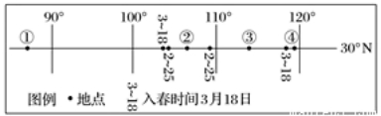
【黑龙江省顶级名校2019—2020学年高三上学期期中】气象学上，若连续5天的日平均气温一年中的第一次（北半球）均≥10℃，则以第一天作为春季的开始日。读“我国30°N附近各地入春时间分布示意图”。完成12—13题。
12．①地与②地入春时间分别可能是
A．①为5月15日，②为2月20日
B．①为3月18日，②为2月25日
C．①为3月18日，②为3月20日
D．①为2月20日，②为5月15日
13．造成③、④两地入春时间差异的原因是
A．③地太阳高度较大，获得太阳辐射多
B．③地大陆性较强，春季气温回升较快
C．④地受海洋调节作用强，春季来得早
D．④地受冬季风影响较大，春季来得晚
【答案】12．A 13．B
【解析】12．由图中经纬度定位可知①、②分别为青藏高原和四川盆地。受地形影响，①海拔高气温较低，入春迟；②地位于四川盆地，北部有高大山脉阻挡冷空气，气温较高，入春早。结合图中所示的同纬度其他地区的入春时间可知，①入春时间应迟于川西高原3月18日，②地则早于2月25日。故本题正确答案为A。

Slide 32
【黑龙江省顶级名校2019—2020学年高三上学期期中】气象学上，若连续5天的日平均气温一年中的第一次（北半球）均≥10℃，则以第一天作为春季的开始日。读“我国30°N附近各地入春时间分布示意图”。完成12—13题。
12.①地与②地入春时间分别可能是
A.①为5月15日，②为2月20日
B.①为3月18日，②为2月25日
C.①为3月18日，②为3月20日
D.①为2月20日，②为5月15日
13.造成③、④两地入春时间差异的原因是
A.③地太阳高度较大，获得太阳辐射多
B.③地大陆性较强，春季气温回升较快
C.④地受海洋调节作用强，春季来得早
D.④地受冬季风影响较大，春季来得晚
13．结合图示信息和所学可知，③地入春时间在2月25日到3月18日之间，②→③→④入春逐渐推迟，所以④地入春时间在3月18之后。③④地纬度相同，太阳高度相同，获得太阳辐射差异不大，A项错误；③地地处陆地内部，大陆性较强，春季陆地比热容小，气温回升较快，入春早，④地位于东部沿海，海水比热容大，春季升温慢，入春迟。B项正确；④地受海洋调节作用强，升温慢，春季来得晚，C项错误；③④两地都位于我国第三阶梯，纬度相同，受冬季风影响差异不大，D项错误。综合分析，B项正确。

Slide 33
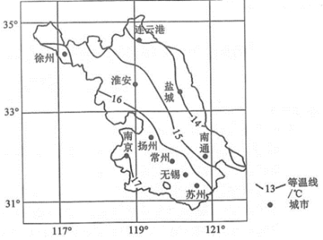
（湖南省益阳市2019—2020学年高三上学期期末考试）下图为江苏省4月平均气温分布图。据此完成下面小题。
4．影响江苏省4月平均气温分布的主导因素是
A．纬度位置 B．地形格局 C．海陆位置 D．洋流流向
5．17℃等温线向东北方向凸出的原因是
A．南京位于民江谷地，河谷阻挡冬季风
B．南京距离海洋较近，受海洋影响较大
C．南京城市规模大，热岛效应十分显著
D．南京以轻工业为主，生产废热排放少
6．推断江苏省1月等温线的分布特点是
A．南北走向 B．向东凸出 C．向西凸出 D．东西走向
【答案】4．C 5．C 6．D
4．读图可知江苏省4月的气温几乎是从沿海地带向内陆递减的，即气温是从东向西递减的，可知影响江苏省4月平均气温分布的主导因素是海陆位置，可知ABD错误，故C正确。故选C。
5．由材料信息可知图中的等温线是4月份的，此时该区域没有冬季风，故A错误；南京城市规模比较大，生产生活过程中产生的废热比较多，热岛效应较显著，因此南京附近的17℃等温线向东北方向凸出，可知BD错误，故C正确。故选C。
6．冬季我国普遍处于低温的状态，江苏省1月等温线的分布受到纬度因素即太阳高度的影响比较显著，因此可知江苏省1月等温线的分布大致是与纬线平行的，即是东西走向的，可知ABC错误，D正确。故选D。

Slide 34
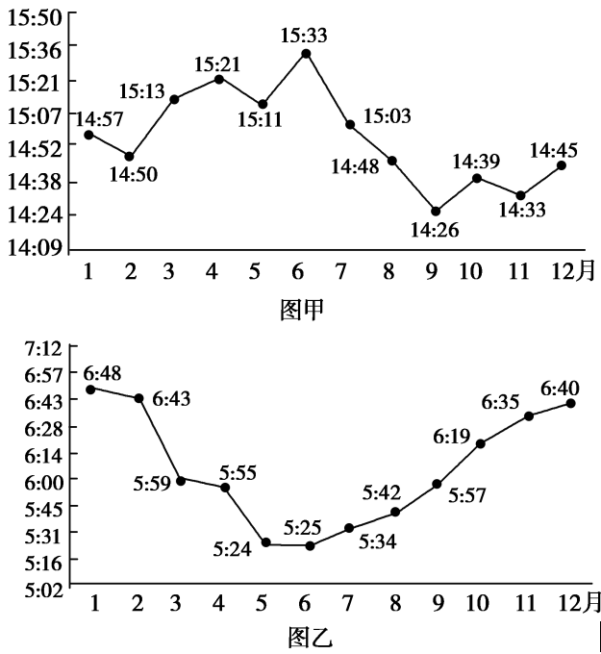
(2019年天津高考最后压轴卷)由于日出时间随纬度、经度及季节而变化，因此日最高、最低气温出现时间，在不同地点、不同季节也存在着差异。下图甲为我国某地某年日最高气温各月平均出现时间变化图，图乙为该地该年日最低气温月平均出现时间变化图，其中下图乙与该地多年平均情况更为相符。读图完成1－2题。
1．该地日最高、最低气温季节变化特征是( )
A．冬季日最低气温出现时间较早
B．冬季日最高气温出现时间较晚
C．夏季日最低气温出现时间较晚
D．春季日最高气温出现时间较晚
2．该地可能位于( )
A．海南省南部 B．河南省中部
C．黑龙江省东部 D．新疆维吾尔自治区北部
解析：读图，该地春季(3－5月)日最高气温出现时间多在15时以后，出现时间晚，D项正确；冬季日最低气温出现在早上6点多，出现时间较晚，A项错误；冬季日最高气温出现时间大多在14时以后，出现时间较早，B项错误；夏季日最低气温出现时间在早上5点多，出现时间早，C项错误。故选D。

Slide 35
(2019年天津高考最后压轴卷)由于日出时间随纬度、经度及季节而变化，因此日最高、最低气温出现时间，在不同地点、不同季节也存在着差异。下图甲为我国某地某年日最高气温各月平均出现时间变化图，图乙为该地该年日最低气温月平均出现时间变化图，其中下图乙与该地多年平均情况更为相符。读图完成1－2题。
1．该地日最高、最低气温季节变化特征是( )
A．冬季日最低气温出现时间较早
B．冬季日最高气温出现时间较晚
C．夏季日最低气温出现时间较晚
D．春季日最高气温出现时间较晚
2．该地可能位于( )
A．海南省南部 B．河南省中部
C．黑龙江省东部 D．新疆维吾尔自治区北部
解析：据所学知识可知，日最低气温多出现时间在日出前后。同时材料中强调乙图与该地多年平均情况更为相符，读乙图可知，该地春秋二分日的日出北京时间比较接近6时，由于日出时间随纬度、经度及季节不同，春秋二分日昼夜平分，地方时6时日出，说明该地与北京经纬度相差不大。结合选项可知，B项河南省中部最为可能。故选B。

Slide 36
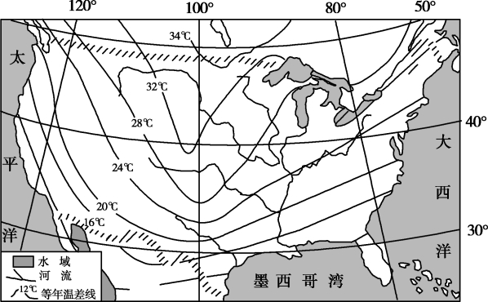
(2019年浙江省宁波市选考)气温年较差是一年中最高月平均气温与最低月平均气温的差值，下图是美国气温年较差(单位：℃)分布图。完成3－4题。
3．导致美国同纬度东西部气温年较差差异的主要因素是( )
A．大气环流 B．地形 C．植被 D．洋流
4．由图中数据可推测，美国( )
A．太平洋沿岸地区气候海洋性强于大西洋沿岸
B．大西洋沿岸地区河流的结冰期长于内陆地区
C．太平洋沿岸地区降水量少于大西洋沿岸地区
D．大西洋沿岸地区的森林覆盖率小于内陆地区
解析：读图可知，美国西部地区气温年较差较同纬度东部小，是由于西部地区冬季受西风影响，气温较高，而东部受海陆热力性质差异影响，冬季受来自北冰洋地区的寒冷气流影响，降温幅度大，气温较低，进而导致气温年较差较大，影响因素为大气环流，故选A。
答案：A
解析：读图，结合上题分析，太平洋沿岸地区气温年较差小于大西洋沿岸地区，海洋性较强，故选A。

Slide 37
目标升华—从考点谈复习建议
MINGTITANJIU
复习建议：
1.能图解大气的受热过程的各主要环节，掌握大气的两大作用在生产生活中的应用
2.能结合气温统计图和等温线图中分析影响气温高低的因素。
3.能在具体情景中分析气温对地理环境能产生哪些影响。

Slide 38
强化补清
QIANGHUABUQIN
预习下一节内容，完成课堂配套练习和自学稿

